Slide 1
وحدة قصار المفصل
(الكوثر والماعون)
تفسير سورة قريش
تفسير سورة الفيل
الصف الأول متوسط

Slide 2
الاستراتيجيات
القصة
دون أفكارك
عرض تعليمي

Slide 3
عرض تعليمي
طالبتي سندون ما نريد تعلمه..
ثم أتركك مع عرض تعليمي اكتشفي معه شرح آياتنا لهذا اليوم..

Slide 4
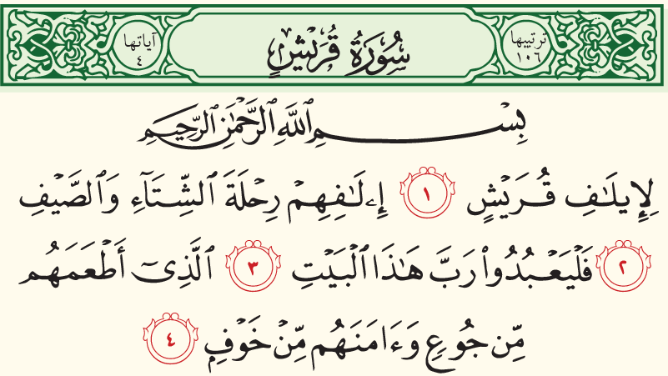
1- مامعنى ( لإيلاف)؟
2-حددي موقع رحلة الشتاء و الصيف؟
3-ما المقصود بـ(البيت)؟
4-ماهي النعم التي امتن الله بها على قريش؟
5-مالدلالة على وجوب شكر النعم من السورة؟

Slide 5
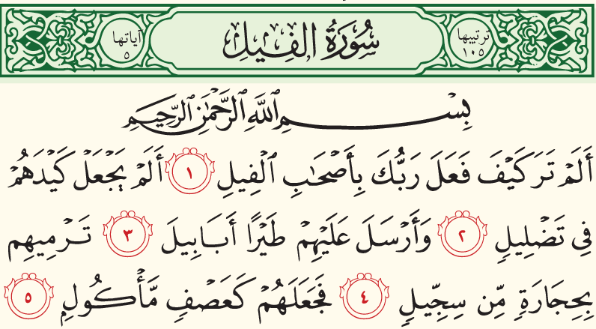
1- لخص أحداث القصة؟
2-ما هو هدفهم من غزو مكة المكرمة؟
3-كيف رد الله كيدهم؟
ما معنى(أبابيل)؟
4- مامعنى (سجيل)؟
5-صفي حالهم بعد انزال العقوبة بهم؟
6-في عام الفيل كان هناك حدث يبشر بتغير مسار البشرية ما هو؟

Slide 8
المناقشة
بعد العرض
نعيد طرح الأسئلة السابقة لتكتمل الصورة

Slide 9
بيان مكانة البيت الحرام
جمع السورتين موضوع واحد.
ما هو؟

Slide 10
حل
أسئلة التقويم

Slide 11
وحدة قصار المفصل
(الكوثر والماعون)
شكرا لتفاعلكن الرائع

